Slide 1
北京市药品和医用耗材招采管理子系统
产品公示质疑操作说明
生产/代理企业用户

Slide 2
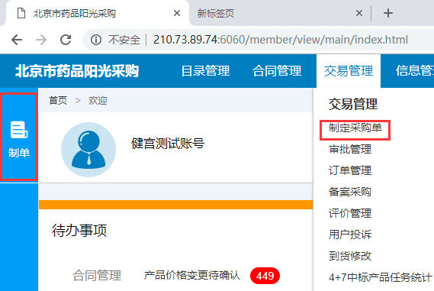
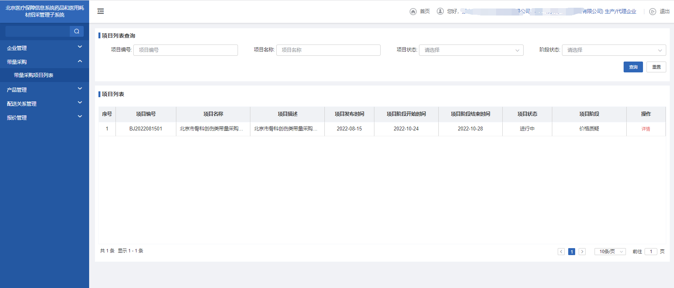
产品公示质疑
1.点击【带量采购项目列表】
2.选择项目阶段为“价格质疑” 并点击【详情】按钮，进入公示质疑列表页面

Slide 3
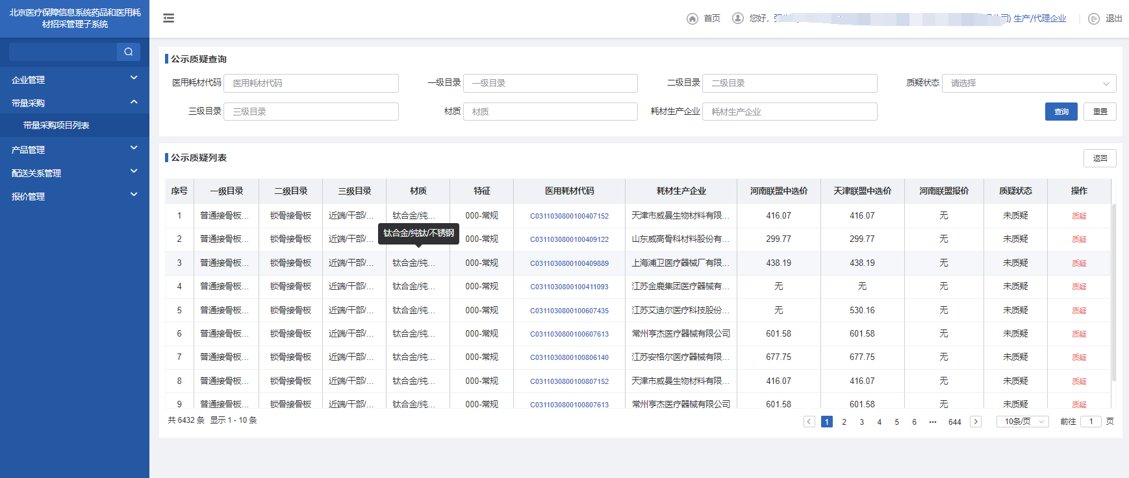
产品公示质疑
点击相应20位编码，可以查看该20位编码下已选择供应27位编码产品及价格情况

Slide 4
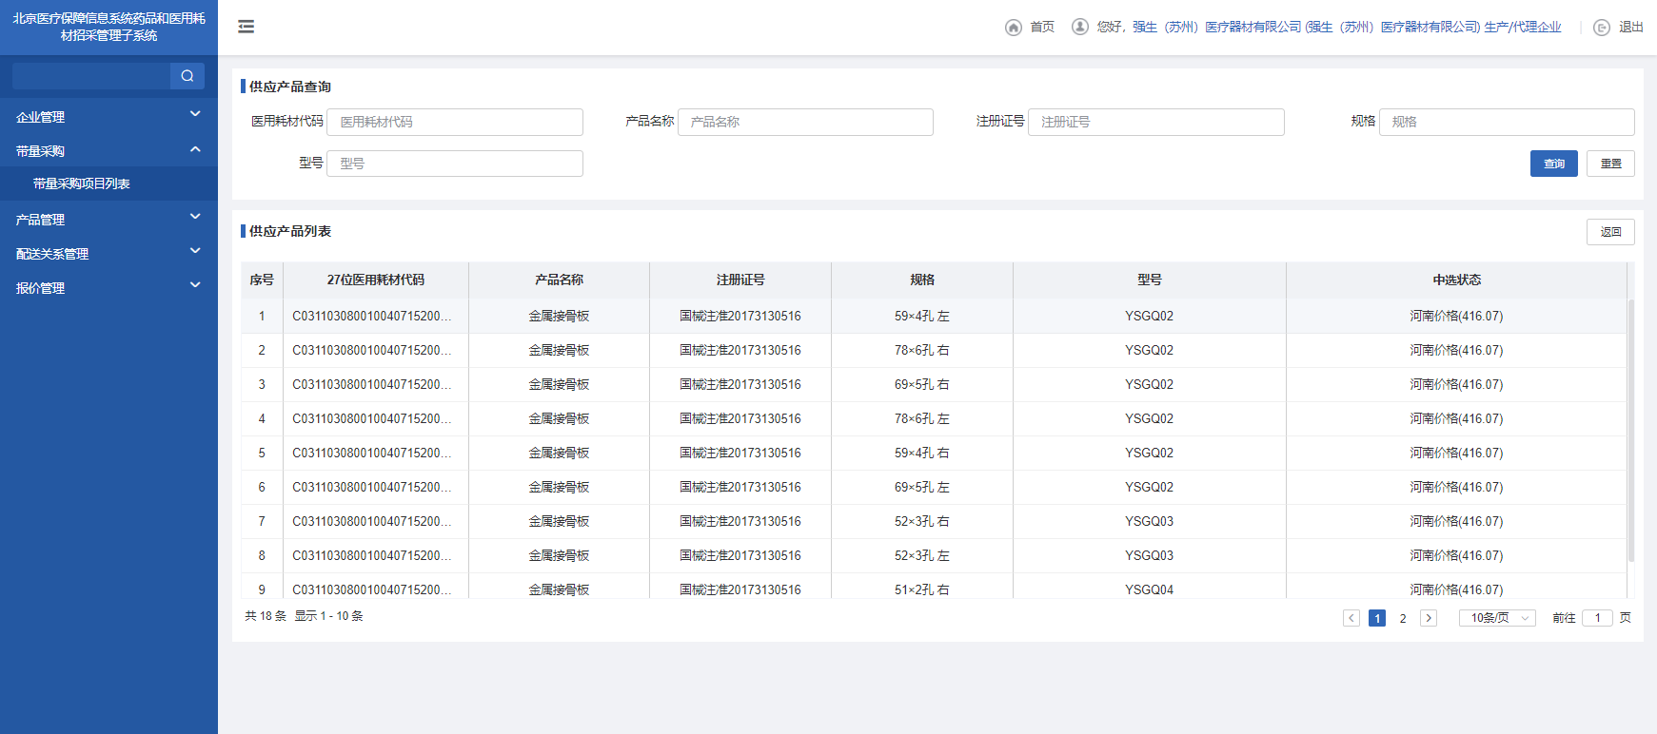
产品公示质疑

Slide 5
产品公示质疑
3.点击【质疑】按钮，进入质疑信息维护页面

Slide 6
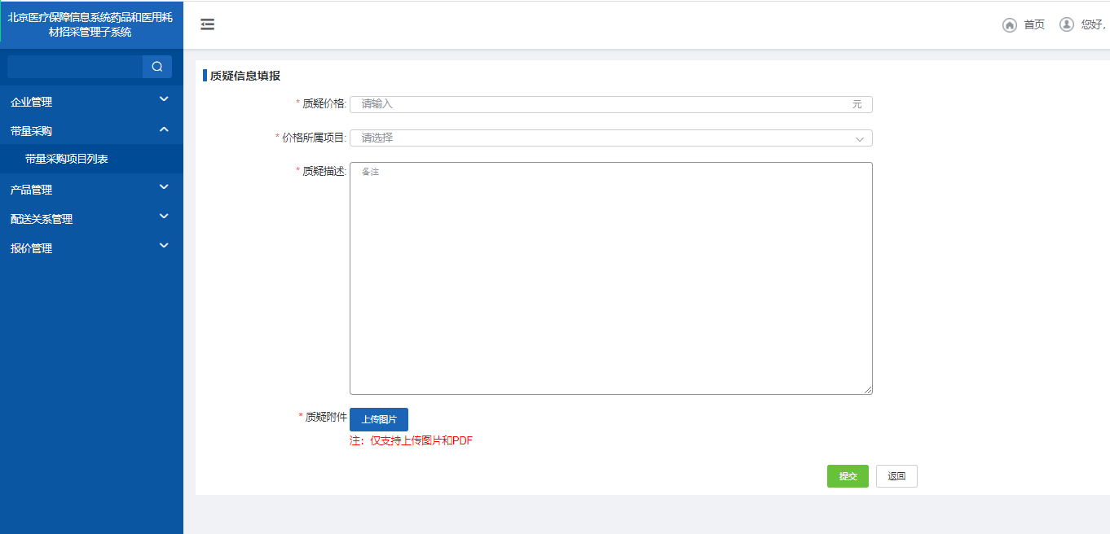
产品公示质疑
4.输入质疑信息，提供相应证明文件
5.点击“提交”按钮，提交质疑信息返回公示列表

Slide 7
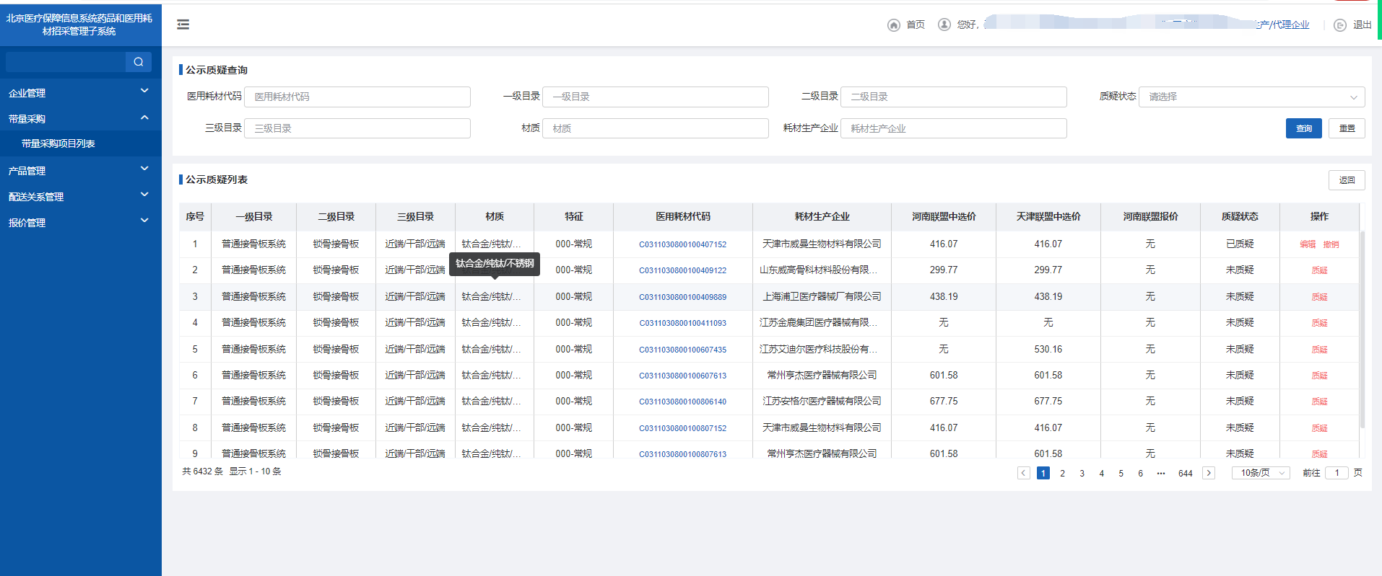
产品公示质疑
点击【编辑】按钮，可以对质疑信息进行修改
点击【撤销】按钮，可以撤销质疑信息

Slide 8
本部分手册内容完毕，请及时关注平台及网站动态信息

